Slide 1
AM437x-GPMC接口
讲解
广州创龙电子科技有限公司
Guangzhou Tronlong Electronic Technology Co., Ltd

Slide 2
GPMC简介
01
NAND flash设备树的配置
02
03
NOR flash/SRAM设备树的配置

Slide 3
01
GPMC简介
第 1 部分

Slide 4
GPMC简介
GPMC：General-purpose Memory Controller 通用存储器控制器
—灵活的 8 位和 16 位异步存储器接口
—具有多达7个片选
—支持NAND、NOR、复用NOR和SRAM —最大支持512MB的片外存储器连续地址空间的访问
广州创龙电子科技有限公司
04
Notes:
1. 支持的设备
2. 7个片选
3.复用NOR：地址线和数据线共用
4.512M = 0x0000 0000 ~ 0x1FFF FFFF，在配置片选地址的时候，不能超过这个范围。

Slide 5
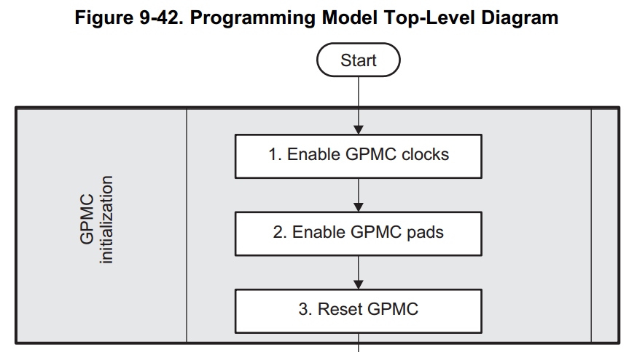
GPMC简介——编程模式
广州创龙电子科技有限公司
05

Slide 6
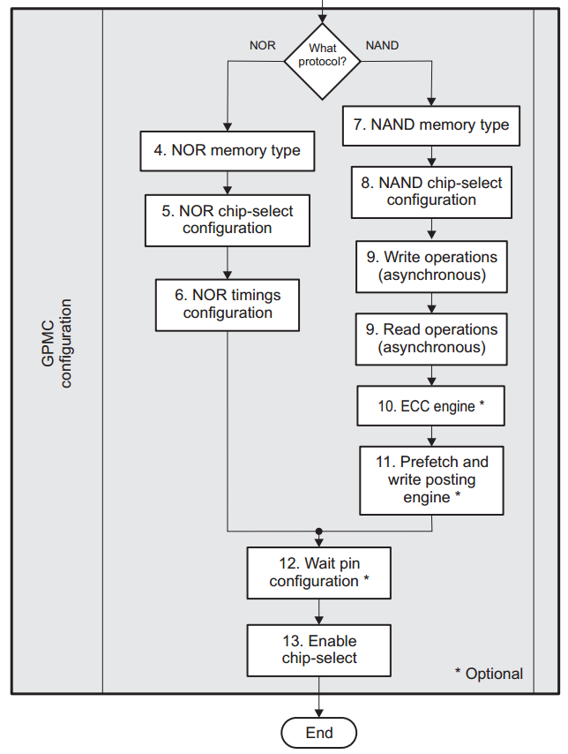
GPMC简介——编程模式
广州创龙电子科技有限公司
06

Slide 7
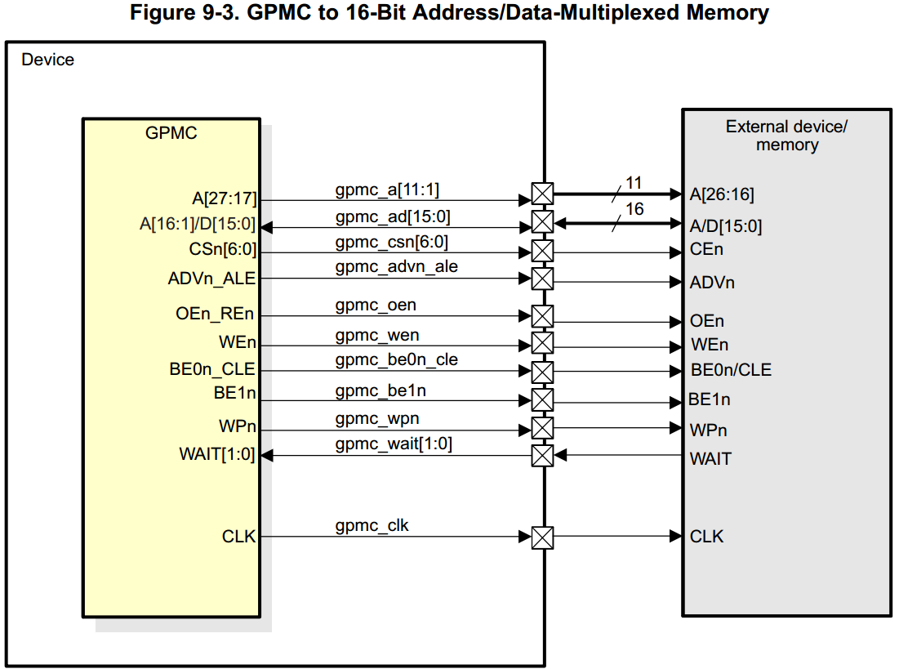
GPMC简介——与存储器的连接
广州创龙电子科技有限公司
07
Notes:
TRM->P1115

Slide 8
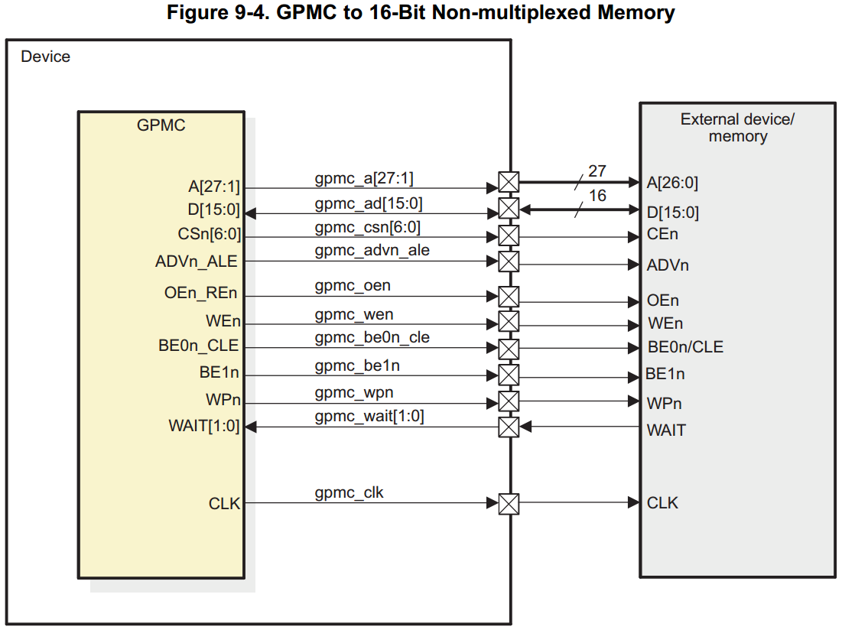
GPMC简介——与存储器的连接
广州创龙电子科技有限公司
08

Slide 9
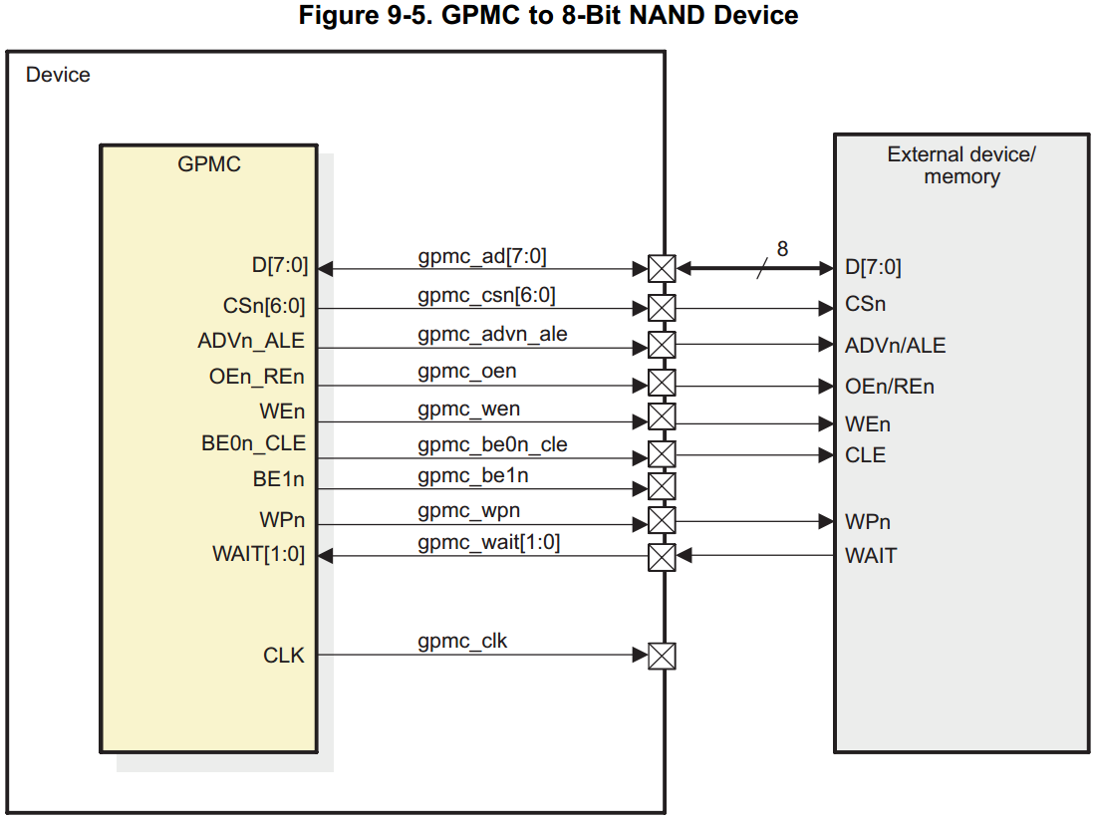
GPMC简介——与存储器的连接
广州创龙电子科技有限公司
09

Slide 10
GPMC简介——与存储器的连接
16-Bit的NORflash的地址线为什么要错开一位连接？
CPU地址 FLASH地址
0x00,0x01 0x00（0xAABB）（此地址对应一个16bit的数据）
0x02,0x03 0x01（0xCCDD）
0x04,0x05 0x02（0xEEFF）
CPU地址线 FLASH地址线
A0 x
A1 A0
A2 A1
A3 A2
… …
广州创龙电子科技有限公司
10

Slide 11
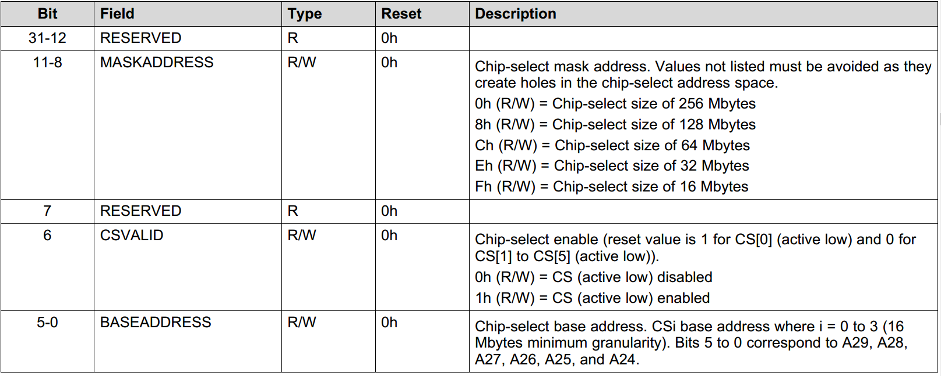
GPMC简介——片选地址区域的划分
由GPMC_CONFIG7_i[11-8]确定当前片选地址空间的大小，GPMC_CONFIG7_i [6]控制片选引脚， GPMC_CONFIG7_i [5-0]确定当前片选的起始地址。
广州创龙电子科技有限公司
11
Notes:
1.写驱动时的关键
2.详细讲解选址的意思
3. maximum CS size = 256 Mbytes

Slide 12
GPMC简介——片选地址区域的划分
地址空间的配置是怎样的，cpu如何选中设备？
Mask address 最小16M ，地址空间的跨度为0 ~ 0x00FF FFFF（低24位）。
Base address 由地址线的高8位决定，这个地址与当前的片选相关联。
GPMC_CONFIG7_0： 基地址规划为0x08，大小划归为16MB（0x00FF FFFF）
起始地址：0x0800 0000
结束地址： 0x08FF FFFF
GPMC_CONFIG7_2： 基地址规划为0x0A，大小规划为128MB（0x07FF FFFF）
起始地址：0x0A00 0000，
结束地址为0x0A00 0000 + 0x07FF FFFF=0x11FF FFFF
广州创龙电子科技有限公司
12

Slide 13
02
NAND flash设备树的配置
第 2 部分

Slide 14
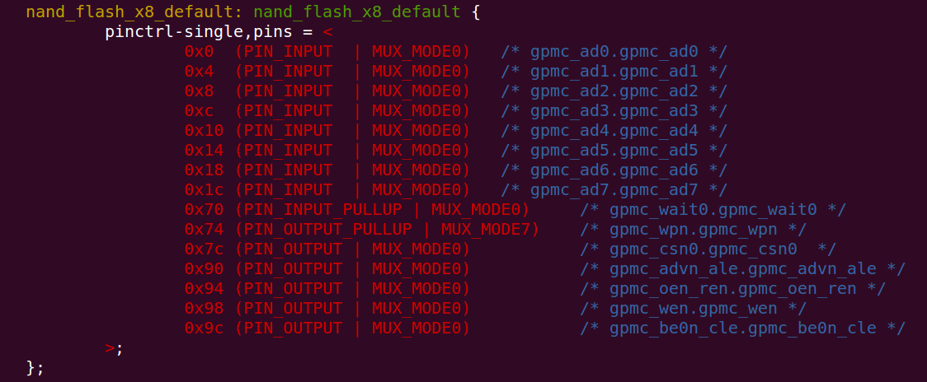
NAND flash设备树的配置
1.GPMC引脚配置
广州创龙电子科技有限公司
14

Slide 15
NAND flash设备树的配置
2.增加GPMC结点
&gpmc {
status = "okay";
pinctrl-names = "default", "sleep";
pinctrl-0 = <&nand_flash_x8_default>;
pinctrl-1 = <&nand_flash_x8_sleep>;
}
广州创龙电子科技有限公司
15

Slide 16
NAND flash设备树的配置
3.在GPMC节点下添加NAND节点
（1）配置NAND的片选引脚、Base address 和Mask address。
（2）配置NAND的各项参数。
（3）分区。
广州创龙电子科技有限公司
16

Slide 17
03
NOR flash/SRAM设备树的配置
第 3 部分

Slide 18
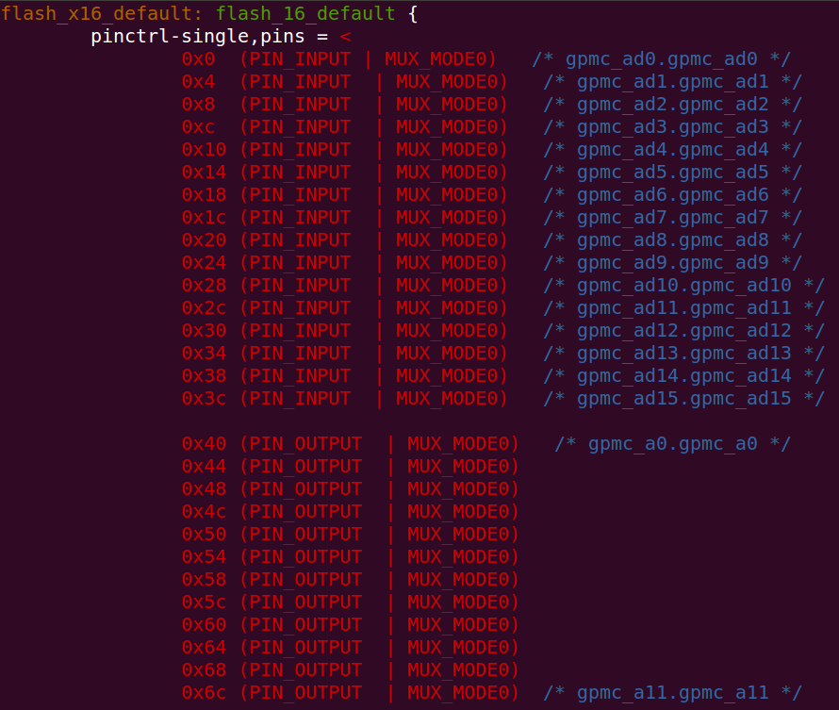
NOR flash/SRAM设备树的配置
1.GPMC引脚配置
广州创龙电子科技有限公司
18

Slide 19
NOR flash/SRAM设备树的配置
2.增加GPMC节点
&gpmc {
status = "okay";
pinctrl-names = "default", "sleep";
pinctrl-0 = <&flash_x16_default>;
pinctrl-1 = <&flash_x16_sleep>;
}
广州创龙电子科技有限公司
19

Slide 20
NOR flash/SRAM设备树的配置
3.在GPMC节点下添加NOR节点
（1）配置NOR的片选引脚、Base address 和Mask address。
（2）配置NOR的各项参数。
（3）分区。
广州创龙电子科技有限公司
20

Slide 21
广州创龙电子科技有限公司
谢谢
官网:www.tronlong.com
论坛:51dsp.net
微信公众号:广州创龙

